Slide 1
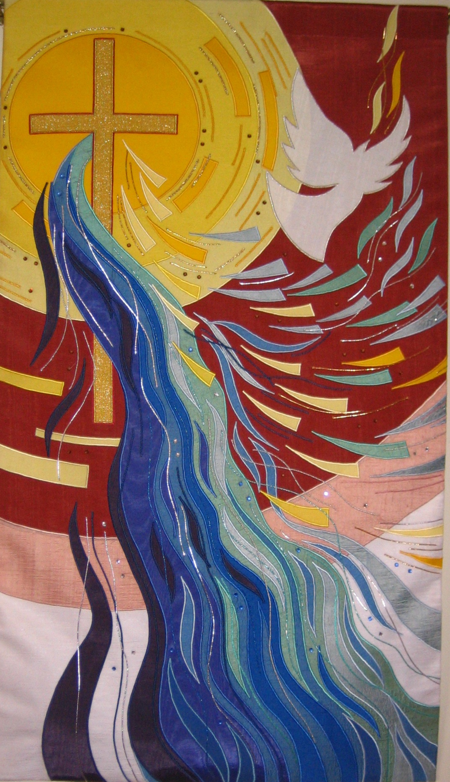
Unidos en Oración Centrante
1 febrero 2025
http://www.ctksb.org/what-we-do

Slide 2
ESTAMOS EN ORACIÓN

Slide 3
Lectio: Lucas 14, 25-35
“Caminaba con Jesús un gran gentío. Se volvió hacia ellos y les dijo: «Si alguno quiere venir a mí y no se desprende de su padre y madre, de su mujer e hijos, de sus hermanos y hermanas, e incluso de su propia persona, no puede ser discípulo mío. El que no carga con su propia cruz para seguirme luego, no puede ser discípulo mío. Cuando uno de ustedes quiere construir una casa en el campo, ¿no comienza por sentarse y hacer las cuentas, para ver si tendrá para terminarla? Porque si pone los cimientos y después no puede acabar la obra, todos los que lo vean se burlarán de él diciendo: ¡Ese hombre comenzó a edificar y no fue capaz de terminar! Y cuando un rey parte a pelear contra otro rey, ¿no se sienta antes para pensarlo bien? ¿Podrá con sus diez mil hombres hacer frente al otro que viene contra él con veinte mil? Y si no puede, envía mensajeros mientras el otro está aún lejos para llegar a un arreglo. Esto vale para ustedes: el que no renuncia a todo lo que tiene, no podrá ser discípulo mío. La sal es una cosa buena, pero si la sal deja de ser sal, ¿con qué se la salará de nuevo? Ya no sirve para el campo ni para estiércol; se la tirará fuera. Escuchen, pues, si tienen oídos.”
http://www.ctksb.org/what-we-do

Slide 4
Lectio: Lucas 14, 25-35
“Muito povo acompanhava Jesus. Voltando-se, disse-lhes: “Se alguém vem a mim e se não me ama mais que seu pai, sua mãe, sua mulher, seus filhos, seus irmãos, suas irmãs e até a sua própria vida, não pode ser meu discípulo. E quem não carrega a sua cruz e me segue, não pode ser meu discípulo. Quem de vós, querendo fazer uma construção, antes não se senta para calcular os gastos que são necessários, a fim de ver se tem com que acabá-la? Para que, depois que tiver lançado os alicerces e não puder acabá-la, todos os que o virem não comecem a zombar dele, dizendo: Este homem principiou a edificar, mas não pode terminar. Ou qual é o rei que, estando para guerrear com outro rei, não se senta primeiro para considerar se com dez mil homens poderá enfrentar o que vem contra ele com vinte mil? De outra maneira, quando o outro ainda está longe, envia-lhe embaixadores para tratar da paz. 33. Assim, pois, qualquer um de vós que não renuncia a tudo o que possui não pode ser meu discípulo. O sal é uma coisa boa, mas se ele perder o seu sabor, com que o recuperará? Não servirá nem para a terra nem para adubo, mas será lançado fora. O que tem ouvidos para ouvir, ouça!”
http://www.ctksb.org/what-we-do

Slide 5
Leitura diária, Febrero 7
Cada vez que hay un crecimiento significativo en nuestro
desarrollo espiritual, todas nuestras relaciones cambian—
con Dios, con nosotros mismos, con los demás, con toda
la creación. Nos convertimos en una persona nueva,
como le sucedió a María de Betania a los pies de Jesús.
De aquí surge una nueva clase de actividad que podríamos
llamar “servicio contemplativo.” El servicio contemplativo
es un servicio que proviene de la experiencia
de la inhabitación divina—del Espíritu que vive y obra
en nuestro interior. Es Dios en nosotros sirviendo a Dios
en los otros.
http://www.ctksb.org/what-we-do

Slide 6
Leitura diária, Febrero 7
Cada vez que há um crescimento significativo em nosso
desenvolvimento espiritual, todos os nossos relacionamentos
mudam – com Deus, com nós mesmos, com os
demais, com toda a criação. Nós nos convertemos em
uma pessoa nova, como sucedeu a Maria de Betânia aos
pés de Jesus. Surge daí um novo tipo de atividade, que
poderíamos chamar de “serviço contemplativo”. O
serviço contemplativo é um serviço que provém da experiência
da inabitação divina – do Espírito que vive e
opera em nosso interior. É Deus em nós, servindo a Deus
nos outros.
http://www.ctksb.org/what-we-do

Slide 7
Leitura diária, Febrero 10
Lo que Dios desea de nosotros es que manifestemos su
bondad y su infinita ternura en nuestras vidas, ahora
mismo. La tradición cristiana no es tan solo la transmisión
de una serie de doctrinas y rituales. Es la transmisión
de la experiencia del Cristo vivo, revelada en las
Escrituras, preservada en los sacramentos, renovada en
cada acto de oración, y presente, de manera especial, en
los acontecimientos importantes de nuestra vida. Si estamos
abiertos y disponibles a esa presencia, nuestra vida
se transformará. La travesía espiritual es una lucha por
estar cada vez más disponibles a Dios y por dejar caer los
obstáculos a ese proceso de transformación. El Evangelio
no es solamente una invitación a ser una mejor persona.
Es una invitación a hacernos divinos. Nos invita a compartir
la vida interior de la Trinidad.
http://www.ctksb.org/what-we-do

Slide 8
Leitura diária, Febrero 10
Aquilo que Deus deseja de nós é que manifestemos sua
bondade e sua infinita ternura em nossas vidas, agora
mesmo. A tradição cristã não é somente a transmissão de
uma série de doutrinas e rituais. É a transmissão da experiência
do Cristo vivo, revelada nas Escrituras, preservada
nos sacramentos, renovada em cada ato de oração e
presente, de maneira especial, nos acontecimentos importantes
de nossa vida. Se estamos abertos e disponíveis
a essa presença, nossa vida se transformará. A travessia
espiritual é uma luta para estar cada vez mais disponíveis
a Deus e para deixar caírem os obstáculos a esse processo
de transformação. O Evangelho não é somente um convite
a ser uma pessoa melhor. É um convite a nos tornarmos
divinos. Convida-nos a compartilhar da vida interior
da Trindade.
http://www.ctksb.org/what-we-do

Slide 9
Leitura diária, Febrero 13
Una vez que la presencia de Dios se hace parte permanente
de la vida diaria, hay una sensación de amplitud en
medio de todas nuestras actividades. Cuando surgen las
dificultades provocadas por los acontecimientos o las
otras personas, y las reacciones emocionales comienzan
a molestarnos, podemos rodearlas de la presencia de
Dios. Esta consciencia relativiza la importancia de la
compulsión de tener que hacer algo con respecto a todas
las situaciones. Sí, tenemos que responder a algunas
situaciones, pero si lo hacemos desde una motivación
falsa, no lograremos nada. Cuando actuamos basados en
la convicción de la presencia de Dios en nuestro interior
y con apertura a las inspiraciones del Espíritu Santo, la
acción resulta eficaz.
http://www.ctksb.org/what-we-do

Slide 10
Leitura diária, Febrero 13
Desde que a presença de Deus se torna parte permanente
da vida diária, há uma sensação de amplitude em meio a
todas as nossas atividades. Quando surgem as dificuldades
provocadas pelos acontecimentos ou por outras
pessoas, e as reações emocionais começam a nos incomodar,
podemos rodeá-las com a presença de Deus. Esta
consciência relativiza a importância da compulsão de ter
de fazer alguma coisa em relação a todas as situações.
Sim, temos de responder a algumas situações, mas se o
fazemos a partir de uma motivação falsa, não conseguiremos
nada. Quando agimos com base na convicção da presença
de Deus em nosso interior e com abertura às
inspirações do Espírito Santo, a ação se mostra eficaz.
http://www.ctksb.org/what-we-do

Slide 11
Leitura diária, Febrero 16
Si oramos con la intención de abrirnos y entregarnos a
Dios, dejando de prestar atención a nuestros pensamientos
habituales durante un tiempo determinado, por ejemplo,
media hora, estamos respondiendo al llamado de
Dios a arrepentirnos; es decir, a cambiar la dirección en
la que buscamos la felicidad. Estamos aceptando la invitación
de Cristo a una entrevista diaria con Él como
Terapeuta Divino. Por medio de este profundo proceso
psico-espiritual, el Espíritu penetra nuestra historia personal…
Vamos pasando de un nivel a otro hasta que llegamos
al fondo, el verdadero origen de la mayor parte de
nuestros problemas emocionales: la fragilidad de la
primera infancia.
http://www.ctksb.org/what-we-do

Slide 12
Leitura diária, Febrero 16
Se nós oramos com a intenção de nos abrir e entregar a
Deus, fechando as cortinas de nossos pensamentos habituais
durante um tempo determinado, por exemplo meia
hora, estamos respondendo ao chamado de Deus a nos
arrependermos; isto é, a mudar a direção em que buscamos
a felicidade. Estamos aceitando o convite de
Cristo para uma entrevista diária com Ele, como Terapeuta
Divino. Por meio deste profundo processo psicoespiritual,
o Espírito penetra em nossa história pessoal...
Vamos passando de um nível a outro, até chegarmos ao
fundo, a verdadeira origem da maior parte de nossos
problemas emocionais: a fragilidade da primeira infância.
http://www.ctksb.org/what-we-do

